Slide 1


Projektmenedzsment– 5. hét
Projektmarketing
A projektek érintettjei
A projektmarketing folyamata

Slide 2
Cél
értelmezni a projektmarketing fogalmát, bemutatni az érdekcsoportokat, a projektmarketing folyamatát és az alkalmazott projektmarketing-eszközöket, azaz
• értelmezni a projektmarketing kibővült fogalomkörét,
• strukturáltan áttekinteni a belső és külső érdekcsoportokat,
• felsorolni és jellemezni a projektmarketing tevékenységfolyamatát,
• bemutatni a projektmarketing fontosabb eszközeit és hatékony alkalmazásuk lehetőségeit.

Slide 3
Projektmarketing
A projektmarketing fogalomköre az elmúlt néhány évtizedben kibővült. Eredeti jelentését tekintve, a projekteredmény képességeinek értékesítésére irányuló piaci tevékenységnek volt tekinthető. Az új tartalom a projektsiker értelmezésének fejlődésével magyarázható, miszerint az érintett érdekcsoportok megelégedettsége is egyre fontosabbá vált.
Ennek megfelelően a projektmarketing ma már az érintett érdekcsoportok megelégedettségének az elérésére irányuló törekvésként is értelmezhető. A hagyományos jelentésmód és tartalom megőrzése mellett egyre dominánsabban jelenik meg az új tartalom. Az érdekcsoportok meghatározása mellett, a projektmarketing folyamata, a projektmarketing-eszközök és azok alkalmazása is szorosan tartozik e témakörhöz.

Slide 4
Az érintettek köre
Az érintettek fogalmát a vállalkozások kapcsán több szerző is definiálja. A projektek érintettjeivel összefüggésben legtöbb szakíró az érdeket emeli ki, ezért nem érintettekről, hanem érdekcsoportokról beszél. Az érintettek körét eltérő módon értelmezik a különböző elméleti szakemberek, ezért általánosságban állítható, hogy a projektek érintettjei jellegükben igen sokfélék lehetnek, így differenciált közelítésmódot igényelnek. A lehetséges érdekcsoportok két nagyobb csoportba sorolhatóak:
• belső érdekcsoportok (a projekttulajdonosi szervezeten belüli),
• külső érdekcsoportok (a projekttulajdonosi szervezeten kívüli).

Slide 5
belső érdekcsoportok
A belső érdekcsoportok:
a projekttulajdonosi szervezet tulajdonosai, részvényesei,
a projekt vezetésében és teljesítésében résztvevők,
a projekttulajdonosi szervezet vezetősége (szervezeti hierarchia szerint),
a projekttulajdonosi szervezet alkalmazottai (szakmai hovatartozás szerint),
a projekteredmény felhasználói (a projekttulajdonosi szervezeten belül),
a szakszervezeti csoportok.

Slide 6
Külső érdekcsoportok
A külső érdekcsoportok:
hatósági jellegű érdekcsoportok (tervek, működés engedélyezése),
üzleti alapon működő szervezetek (finanszírozó, beszállító, teljesítést végző),
szakszervezeti központok,
szakmai és érdekvédelmi szervezetek,
fogyasztók, a projekteredmény felhasználói (a projekttulajdonosi szervezeten kívüli),
a köznyilvánosság,
helyi közösségek,
különböző mozgalmak, egyesületek (környezet- és, állatvédők)

Slide 7
további érdekcsoportok
• gazdasági érdek (gazdasági előny vagy hátrány),
• törvényben szabályozott jogokhoz fűződő érdek (engedélyezési jogosultság adott projekttel kapcsolatban),
• küldetést érintő érdek (nem személyes érintettség, hanem az érdekcsoport küldetése),
• a biztonsághoz fűződő érdek (a fizikai biztonság tekintetében),
• az életminőséghez fűződő érdek (vezetékes földgáz),
• az előnyszerzés lehetőségének az érdeke (új információs rendszer bevezetése),
• csoportérdek dominál, (pártok, média)
Notes:
A felsorolt érdekcsoportok nem mindegyike fordul elő minden egyes projektben. Egy-egy konkrét projekt esetében az egyes érdekcsoportok tovább differenciálhatóak. Fontos ismerni azt is, hogy a projektben érintett érdekcsoportok magatartását milyen érdekek befolyásolják, motiválják. Az egyes érdekcsoportok által képviselt érdekek a következők szerint csoportosíthatóak:

Slide 8
Érdekcsoportok érdekei
A lehetséges érdekcsoportok és az általuk képviselt érdekek tökéletesebb megismerése végett, hangsúlyozni érdemes a következő jellemzőket:
• a belső érdekcsoportok bizonyos tagjainak projekthez való viszonyulása kívül eshet a projekttulajdonos hatókörén,
• a hatósági jellegű érdekcsoportok magatartása többnyire kiszámítható,
• a különböző, de az adott projektben hasonló érdekkel bíró csoportok fölerősíthetik egymás magatartásának intenzitását, sőt ezek hatására újabb érdekcsoportok is megjelenhetnek,
• az azonos jellegű érdekcsoportok érdekei nem feltétlenül bírnak azonos intenzitással, az érdekek mögött különböző okok találhatóak, így az érdekcsoportok egymással konfliktusba kerülhetnek vagy koalíciót is köthetnek,
• léteznek latens, az érdekeiket nyilvánosan nem vállaló érdekcsoportok is, amelyek –ennek ellenére – hatékonyan képesek befolyásolni a projekt elfogadottságának mértékét.

Slide 9
A projektmarketing folyamata
A projektmarketing önmagában is egy összetett tevékenységfolyamat. Arra irányul, hogy az érintett érdekcsoportok projekttel kapcsolatos elvárásait és érzelmeit megismerve, hozzásegítse a projekttulajdonosi szervezetet, a projekt elfogadottságának megteremtéséhez. Az érintett érdekeltek megelégedettségének kialakulásához is hozzájárul a folyamat.

Slide 10
A projektmarketing tevékenységfolyamatának fontosabb elemei
a projektben érintett érdekcsoportok meghatározása,
az érdekcsoportok projekttel összefüggő érdekeinek azonosítása,
az érdekcsoportok viszonyulásának értékelése a projektteljesítés folyamatához, illetve a projekteredményhez,
az érdekcsoportok befolyásolási, illetve érdekérvényesítő képességének értékelése a projektteljesítésére és a projekteredmény működésére vonatkozóan,
az érdekcsoportok szervezettségi szintjének megállapítása,
az alkalmazandó projektmarketing-eszközök kiválasztása,
az eredmények rendszeres értékelése, szükség esetén a felsorolt lépések ismétlése, a projektmarketing-eszközök módosított alkalmazásával.

Slide 11
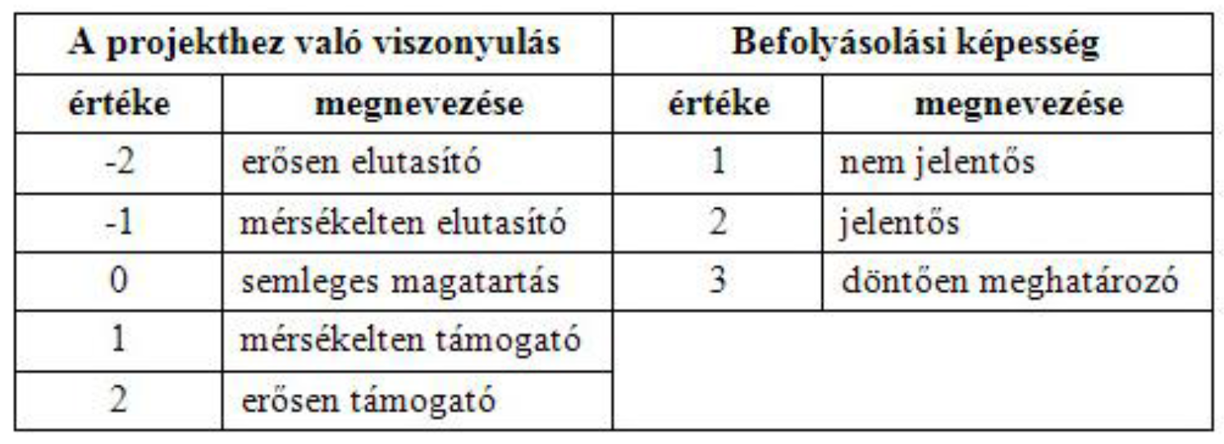
Érintettek projekthez való viszonyulása
A projekthez való viszonyulás számszerűsíthető és ezzel együtt objektívebbé is tehető adott skála alkalmazásával.

Slide 12
Érintettek projekthez való viszonyulása
Az egyes érdekcsoportok projektekhez való viszonyulása, illetve a befolyásolási vagy érdekérvényesítő képesség értékelése után, a kapott eredmények összefoglalhatóak egy érdekcsoport-térkép segítségével. Így megállapítható, hogy melyik érdekcsoport érdemli a legnagyobb figyelmet, például a projekt erős elutasítottsága és a döntően meghatározó érdekérvényesítő képessége miatt.

Slide 13
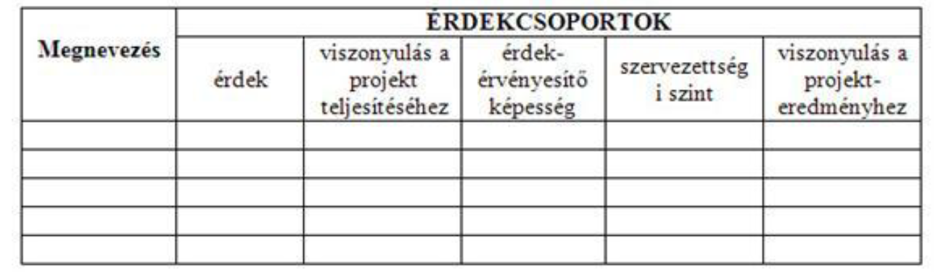
A projektmarketing folyamat egyes lépéseinek elvégzése után kapott eredményeket, a gyors áttekinthetőség érdekében, célszerű egy táblázatban összefoglalni

Slide 14
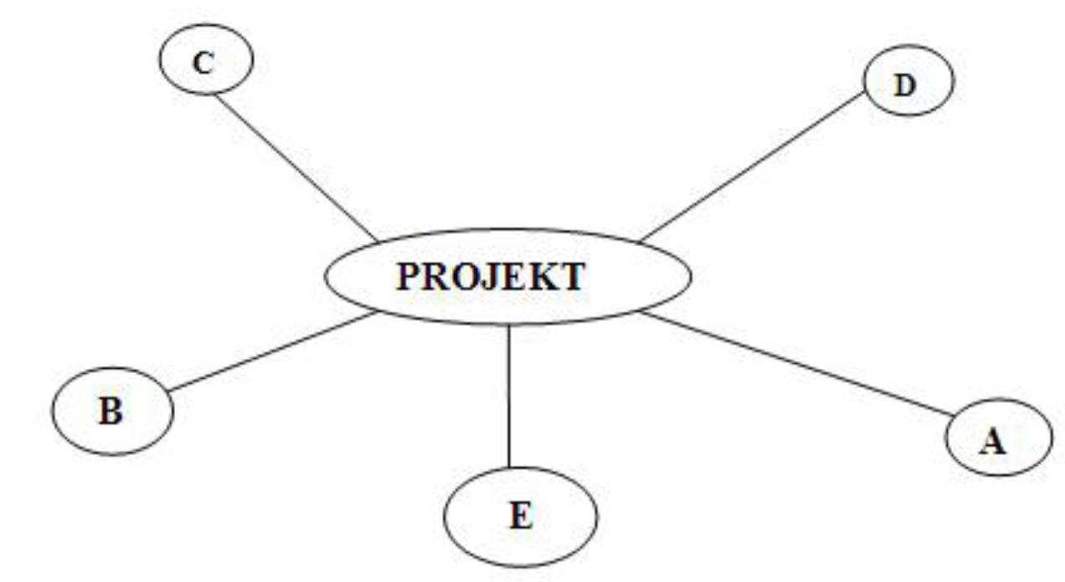
A projektben érintettek értékelése
Notes:
A projektben érintettek értékelésére egy másik lehetséges eszköz a Venn-diagram. Ezen elemzési technika jellemzőiből következik, hogy ez a megoldás többnyire a problémamegoldó projektek esetében (nincs igazán jól kialakított szervezeti stratégia mögöttük), illetve a kormányzati és önkormányzati projektek során alkalmazható sikerrel. Ezekre a projektekre különösen igaz, hogy egy sor, az adott projekttel kapcsolatos érdek összehangolását kell megoldani. A Venn-diagramban a projektet jelölő ellipszis körül található körök ábrázolják az egyes, projektben érintett csoportokat. A körök mérete az érintettek érdekérvényesítő képességére utal, a projektet jelölő ellipszistől mért távolsága pedig az érintettség intenzitását fejezi ki.

Slide 15
A projekt-marketing-eszközök és alkalmazásuk
A projektmarketing-eszközök általában alkalmazható lehetőségei a következők:
a projektbe, leginkább a projektkialakítás fázisába történő bevonás,
a konzultáció,
a kompenzáció,
a kommunikáció,
változtatás a projekteredményben.
Notes:
Az egyes lehetőségek röviden a következők szerint jellemezhetőek:
• a projektbe, leginkább a projektkialakítás fázisába történő bevonás, azaz, a projekteredmény tartalmi-terjedelmi behatárolásában való részvétel lehetőségének biztosítása. Az információsrendszer-projektek esetén a felhasználók bevonása a projektfolyamatba különösen fontos. Általánosságban állítható, hogy bármilyen projekt, bármelyik érdekcsoportjának bevonása a projektfolyamatba növeli a projekt elfogadását.
• a konzultáció elterjedten alkalmazható eszköz, amelynek lényege az előzetes véleménykérés az egyes érdekcsoportoktól. Akkor igazán hatékony eszköz - ha bizonyos határokon belül – az előzetes vélemények figyelembe vételre kerülnek a projektben.
• a kompenzáció az érdeksérelem kezelésének hatékony eszköze, amely akkor alkalmazható, amikor nincs egyéb racionális alternatíva, a projekt elfogadottságának növelésére. A kompenzáció megnyilvánulhat, az elbocsátandó munkavállalók más területre történő áthelyezésében, vagy például zajvédő fal építésében.
• a kommunikáció széles alkalmazási lehetőséggel rendelkező eszköz, amely többféle formában valósulhat meg. Bizonyos érdekcsoportok projekttel szembeni ellenállásának a legfőbb oka az információ, illetve az ismeretek hiányából fakad. Rendkívül fontos, hogy a különböző érdekcsoportok a számukra lényeges és aktuális információt megkapják. A projekttulajdonosi szervezetnek minden, a projekttel kapcsolatos valótlan információra reagálnia kell. A leggyakrabban alkalmazott kommunikációs eszközök a következők:
• a média, a köznyilvánosság, mint érdekcsoport bevonása esetén,
• rendszeres tájékoztató a projektteljesítésről, illetve az elért eredményekről,
• szimpóziumok és helyszíni látogatások szervezése, beruházási projektek során.
• a változtatás a projekteredményben, mint eszköz alkalmazására minél korábbi szakaszban kerül sor, annál kisebb még a projekt teljesítésére fordított összeg, így könnyebben végrehajtható a változtatás is.

Slide 16
Értékelés
a projektmarketing nem egy egyszeri akció a projektciklus adott pontján, hanem okszerűen ismétlődő, visszatérő, a projektfolyamatba ágyazott akciósorozat,
a projektmarketing nem válhat az egyes érdekcsoportok manipulálásának eszközévé, a projekttulajdonosi szervezet szilárd etikai normákkal kell, hogy rendelkezzen és kellő rugalmasságot is kell tanúsítania,
a projektmarketing ne legyen a burkolt egyéni érdekek érvényesítésének eszköze, hiszen ez fokozottan gátolja az érdekcsoportok megelégedettségét és a projekt elfogadottságának kialakulását,
a projektmarketing alkalmazásának eredményei részlegesek, az idő függvényében változhatnak,
a projektmarketing alkalmazása során a leginkább meghatározó érdekcsoportokra célszerű koncentrálni, figyelve az ellenséges magatartású érintetteket és nem magukra hagyva a támogatókat sem, nehogy megváltozzon ez utóbbiak pozitív magatartása.
Notes:
A projektmarketing - ismertetett - tevékenységfolyamatának utolsó lépése az értékelés, ami lényegében újraindíthatja az egész folyamatot. A projektmarketing eszközök sikeres alkalmazásához célszerű figyelembe venni a következő alapelveket:

Slide 17
Összegzés
A projekt sikerességének mértékét jelentősen befolyásolja a projektben érintett érdekcsoportok magatartása, ami megnyilvánul a projekt teljesítési és a projekteredmény működési szakaszában is.
A sikerkritériumok egyike a projekt és a projekteredmény elfogadottságának mértéke, ezért az érdekcsoportok támogatásának biztosítása, azaz a projektmarketing, a projektvezetés egyik fontos területe.
A projektmarketing komplex folyamata egy sor teendőt foglal magába, az érdekcsoportok azonosításától, egészen az alkalmazandó projektmarketing-eszközök meghatározásáig, illetve az eredmények rendszeres értékeléséig.
Kiemelkedő szerepe van az érdekcsoport térképnek, esetleg a Venn-diagramnak, amelyek megalapozhatják az érdekcsoportok differenciált kezelését és a projektmarketing-eszközök célirányos alkalmazását.
A projektmarketing könnyen válhat az egyes érdekcsoportok manipulálásának eszközévé, ezért a projektmarketing eszközeinek alkalmazása szilárd etikai normákon kell, hogy nyugodjon.

Slide 18
Önellenőrzés
Mi a projektmarketing fogalma, mit tud az érdekcsoport-térképről?
Milyen tipikus belső és külső érdekcsoportok létezhetnek egy adott projekt kapcsán?
Milyen érdekek motiválhatják az érdekcsoportok magatartását?
Sorolja föl és röviden jellemezze a fontosabb projektmarketing-eszközöket!
Főbb jellemzői alapján hasonlítsa össze az érdekcsoport-térképet és a Venn-diagramot!
Miért fontos bizonyos etikai normák betartása a projektmarketing során?

